Slide 1
Publicera tillgängligt del 2
90 minuter
Sandra Eriksson
sandra.eriksson@useit.se

Slide 2

Del 1: Uppgiften
Hur gick det?
Lätt att hitta?
Saknas något?

Slide 3
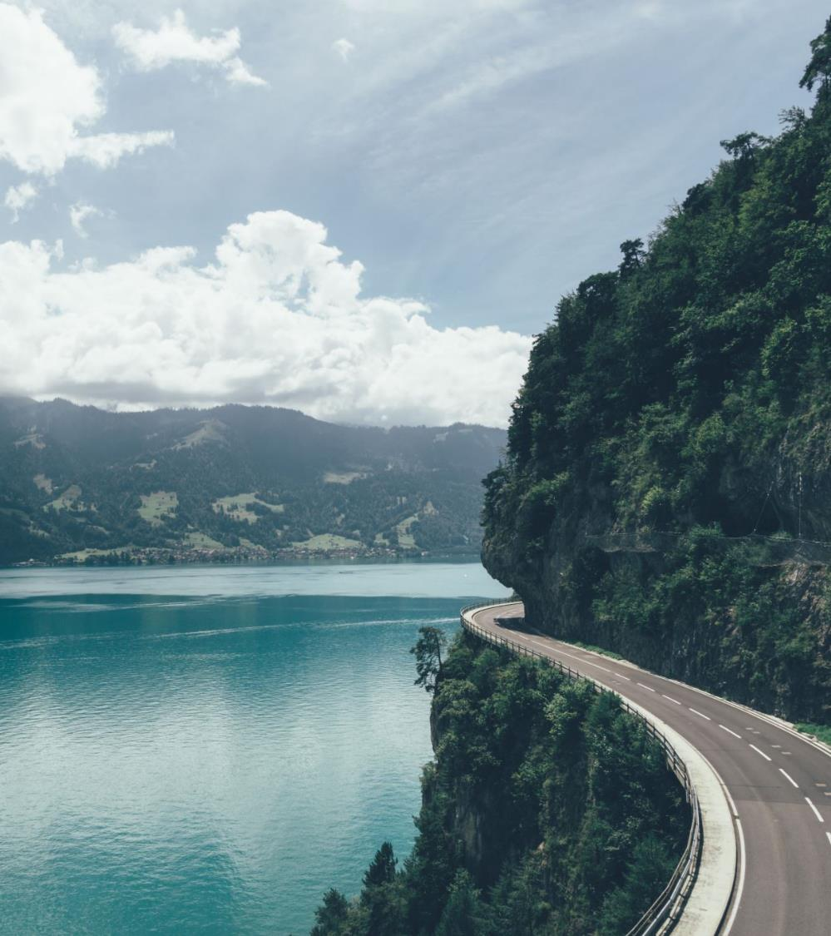
Del 2:
Mer redaktionellt innehåll
  Färg, typsnitt och språk
  Film och bilder
Egenkontroll
  Word
  Testverktyg
Frågor?

Slide 4
Redaktionellt innehåll
Kontraster, text, bilder, dokument och mycket mer!

Slide 5
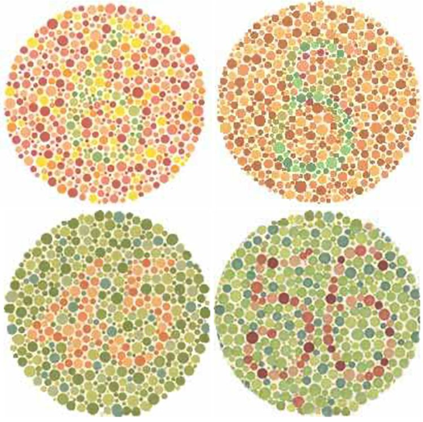
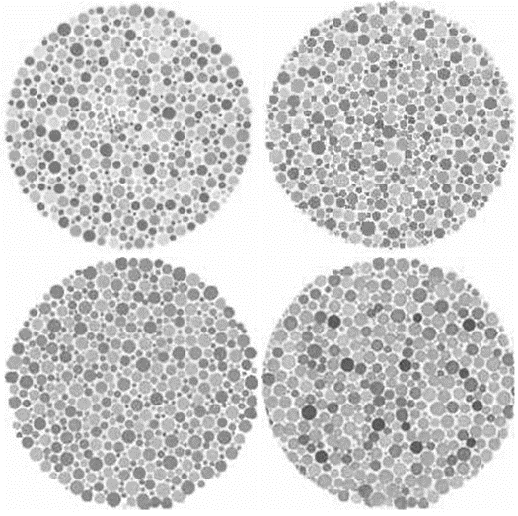
Färgblindhet

Slide 6
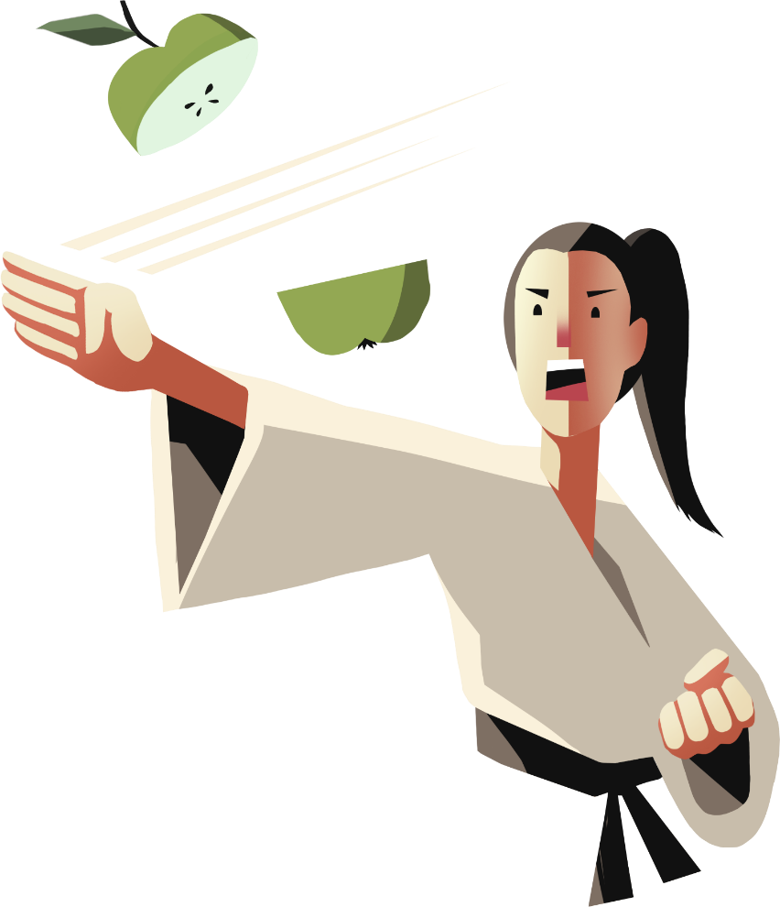
Använd goda kontraster mellan text och bakgrund
Notes:
Ett krav vi behöver leva upp till är att det ska vara:

Slide 7
Exempel på text mot bakgrund
Texten har mycket bra kontrast.
Texten har helt ok kontrast.
Texten har dålig kontrast.
Notes:
Tittar vi på texter så behöver vi se till att texten syns tydligt mot sin bakgrund.
Här ser vi tre exempel. Överst har texten en god kontrast.

Slide 8


Exempel på kontrastvärden
12,2:1
5,1:1
1,8:1

Slide 9
Vilken kontrast behövs
Kontrastvärde | Liten text 24 pixlar eller mindre eller 18,5 pixlar eller mindre samt fetstil | Större text Större än 24 pixlar eller större än 18,5 pixlar och fetstil | Icke-text Grafiska objekt, klickbara ytor, formulärsfält, diagram och liknande
3,0:1 | Underkänt | OK | OK
4,5:1 | OK
Notes:
Här ser vi en tabell med de olika kontrastvärdena

Slide 10

Tänk på kontraster
Text
Ikoner
Bilder och illustrationer
Filmer
Diagram och grafer
Notes:
Ett undantag för kravet är när motivet är kompletterat med text
eller annat format som exempelvis en tabell.
Inte heller när det är en logotyp.

Slide 11
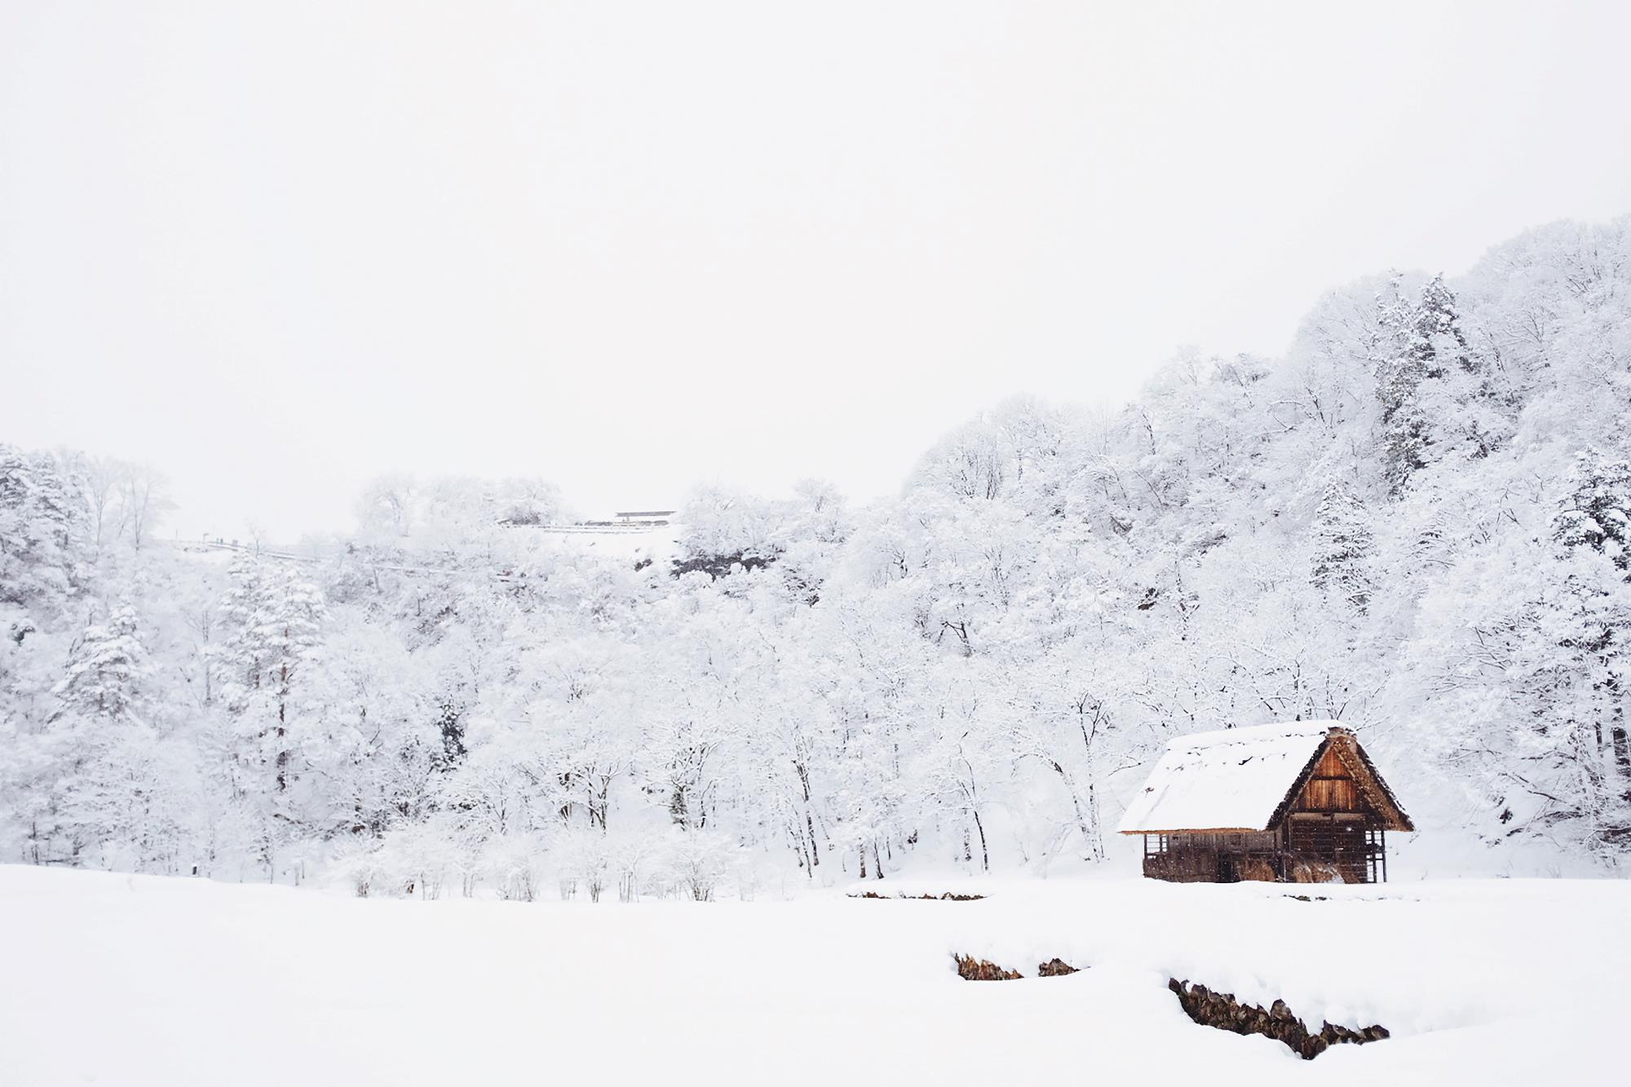
Kontraster
Notes:
Undvik att lägga text på bilder.

Slide 12
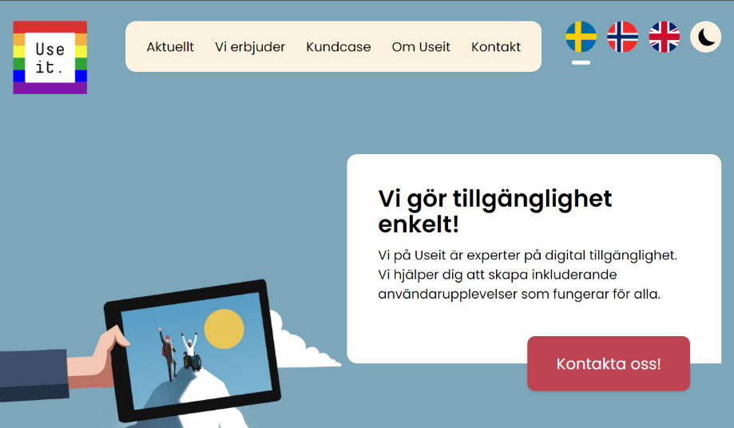
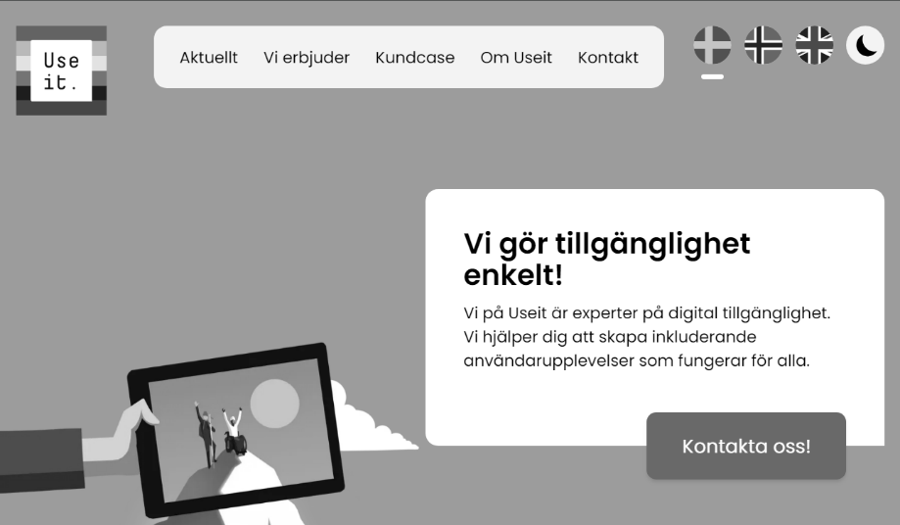
Exempel på sida i gråskala
Notes:
Då ser vi hela sidan i gråskala.

Slide 13

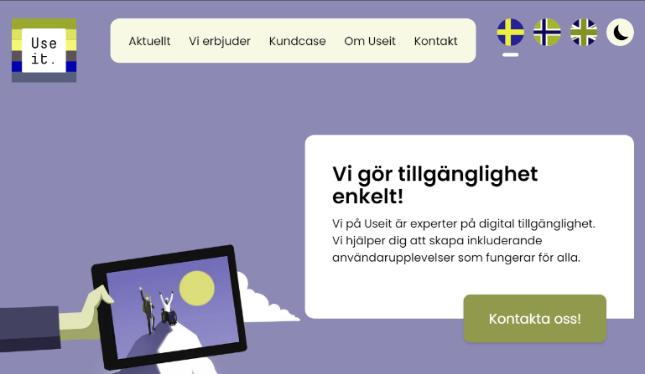
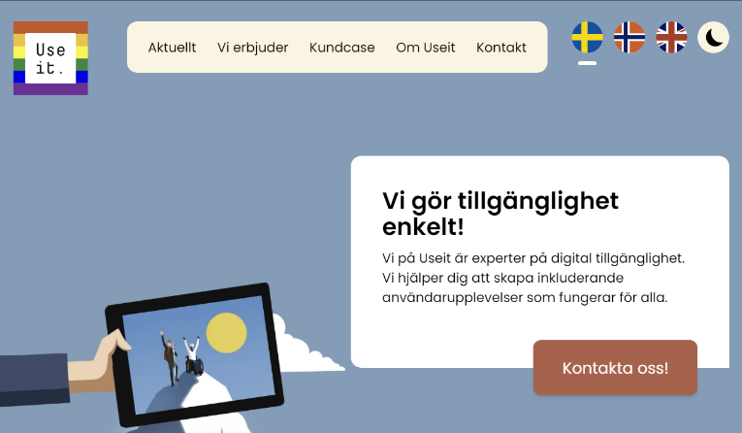
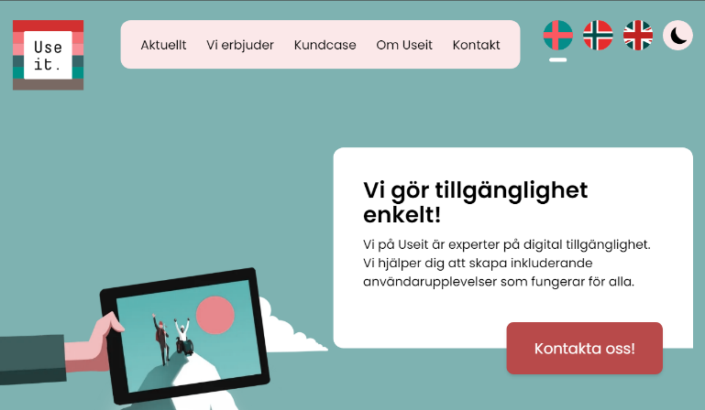
Exempel på Useits webbplats med olika typer av färgblindhet

Slide 14
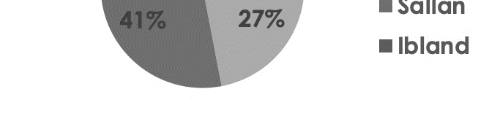
Otydligt diagram
Notes:
Nu ska vi kolla på några exempel.
Där det är tydligt att vi behöver tänka till på kontrast.
Här ser vi två cirkeldiagram där det är svårt att urskilja vad som är vad.
Beskrivningen ligger till höger om diagrammet med en förklaring till varje färg.
Hur kan vi lösa detta?

Slide 15
Tydligt diagram
Notes:
Genom att skapa lite avstånd mellan tårtbitarna
och koppla förklaringarna till respektive tårtbit blir det lättare att urskilja vad som är vad.

Slide 16
Otydliga grafer
Notes:
Ett annat exempel där vi ser grafer.
Här blir det väldigt svårt att se vad som är vad i gråskala då färgerna har ungefär samma kontrastvärde.

Slide 17
Tydliga grafer

Slide 18
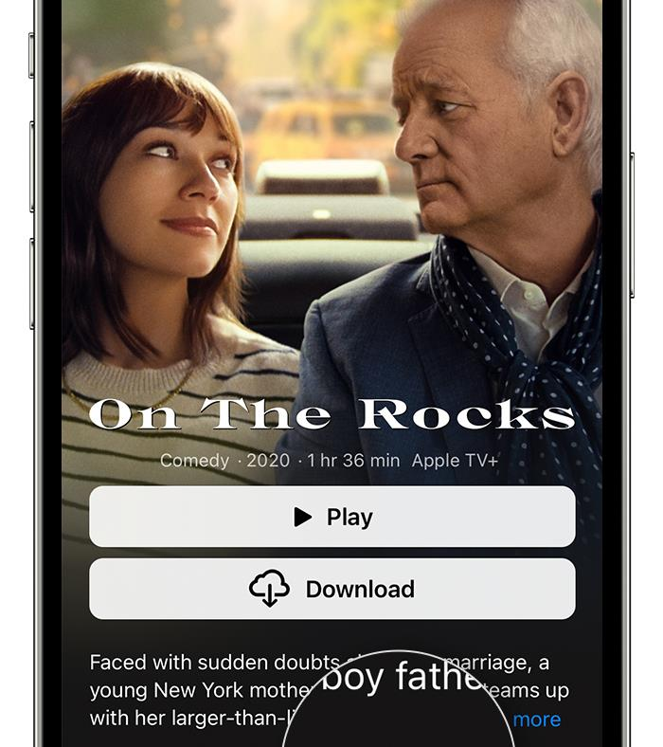
Film
Undertexter (closed captions)
Syntolkning
Funktion för uppläsning av undertexter

Slide 19
Syntolkning
Notes:
Räcker det inte med verbalisering för att förmedla det som visas i filmen kan en syntolkning behövas.
Syntolkning kan göras som en extra ljudfil eller extra version av film,
Syntolkning beskriver det som visas i bild för att förmedla en känsla, ett budskap och innehåll som bidrar till förståelsen.
Det blir allra bäst om att planera för syntolkning i produktionen så att det finns utrymme för det extra ljudet i exempelvis en dialog.

Slide 20
Syntolkning
Jag heter Nisse Hult och är stororganisationens ordförande.
Notes:
Syntolkning ska användas när det som sker i bild inte förmedlas med berättarrösten eller dialogen.

Slide 21
Syntolkning
Jag heter Nisse Hult och är stororganisationens ordförande.
En leende man står
på ett torg.
Notes:
Beskriv sakligt det som visas i bild.
Vissa videospelare har inbyggda funktioner för syntolkning, medan andra inte har det.
Beroende på spelarens eventuella begränsningar kan en extra filmversion behöva publiceras.
Genom att arbeta med verbalisering kan ni på ett naturligt sätt väva in syntolkningen i manus.

Slide 22
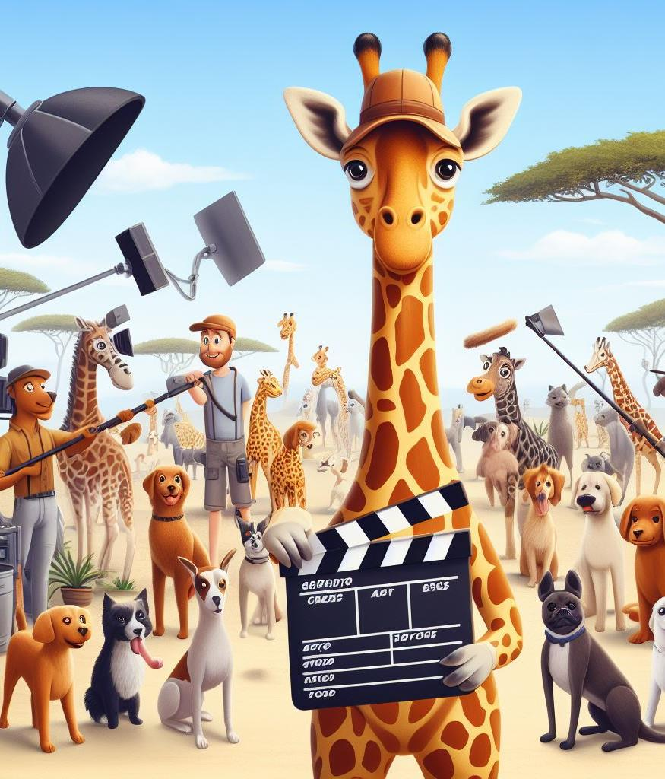
Tips för tillgänglig film
Planera noggrant
Manus och bildmanus
Filma längre klipp
Texta och spela in eventuella syntolkningsklipp
Notes:
Några tips vid filmskapande.

Slide 23

Glöm inte dokumenten!

Slide 24
Alla dokument som laddas upp ska vara tillgänglighetssäkrade.
Notes:
Alla dokument publicerade efter den 23 september 2018 behöver vara tillgänglighetssäkrade.
Dokument publicerade innan detta datum behöver anpassas om det är det enda sättet att genomföra ett ärende.

Slide 25

Innan vi publicerar dokument…
Kräver innehållet ett visst dokumentformat?
Går det att göra på något annat sätt?
Skulle ett webbaserat dokument duga lika bra?

Slide 26
Typsnitt
Och språkligt innehåll

Slide 27
Seriffer
Sans-seriff
Seriff
Har inte utsmyckningar
Renare utformning
Arial
Det här är en text skriven med Arial
Tahoma
Det här är en text skriven med Tahoma
Har utsmyckningar
Vanligt i tryckt format
Times New Roman
Det här är en text skriven med Times New Roman
Georgia
Det här är en text skriven med Georgia

Slide 28
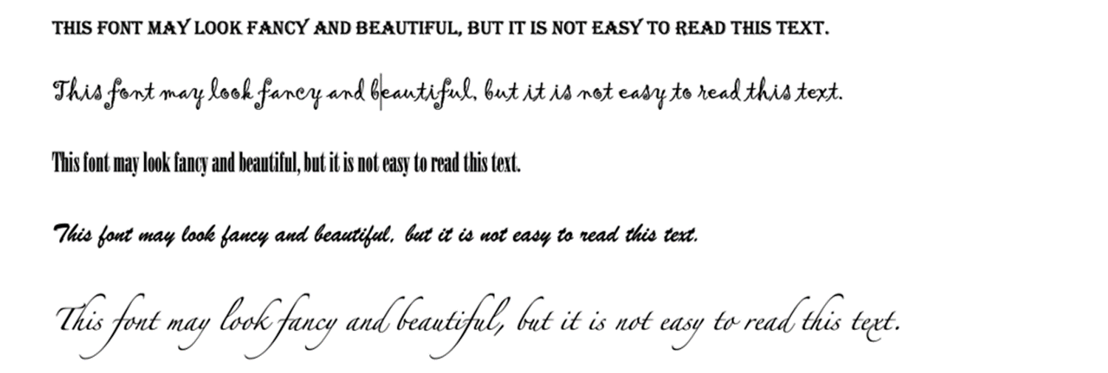
Kursiva, feta och snirkliga typsnitt

Slide 29
Skriv vårdat, enkelt och begripligt.
Notes:
Myndigheter har ett klarspråkskrav som går ut på att skriva enkelt, vårdat och begripligt.
Det hela handlar om att främja demokratin och säkerställa att besökare snabbt förstår den information som förmedlas.

Slide 30
Ha läsaren i fokus och håll det relevant.
Notes:
När vi skapar vårt innehåll behöver vi ha användaren i fokus.
Tänk på att läsarna har olika bakgrunder och olika förkunskaper.
Försök sätta dig in i läsarens perspektiv och låt gärna en kollega eller utomstående läsa igenom texten för att säkerställa så att budskapet går fram.
Beroende på om det är en nyhet där viktigt information behöver nå ut
eller en vanlig undersida där målet är att besvara besökarens frågor.
Varje sida bör ha ett tydligt syfte. Fråga dig vad besökaren vill veta när de kommer till sidan.
Håll det relevant för besökaren. En besökare är inte nyfiken på hur avdelningen på en organisation fungerar utan de är intresserade av sitt område.
En person som ska gifta sig och vill ha instruktioner om hur det går till på en kommun, vill exempelvis inte veta om avdelningens uppbyggnad, utan där är personen snarare ute efter en klar instruktion om vad som förväntas av denne och hur processen ser ut.

Slide 31
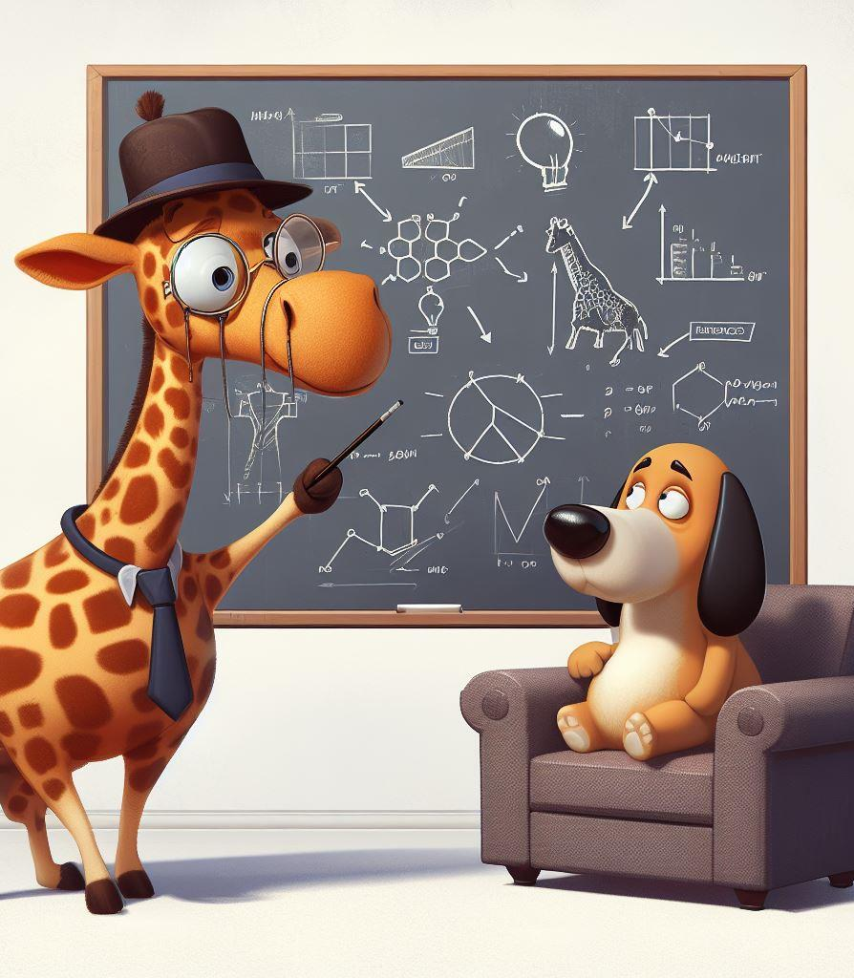
Begriplig text tips
Använd du-tilltal
Undvik förkortningar
Förklara svåra begrepp
Undvik interna begrepp
Undvik idiom, exempelvis ordspråk eller liknelser
Notes:
Använd en lagom personlig ton när du skriver. För helt ärligt, visst läser du hellre en text som är riktad till dig än om någon skriver om ett tema i tredje person.
Även tvärtom att skriva ut sin organisations namn är bra, men det kan även bytas ut till vi när det tydligt framgår att det är VI som är avsändaren.
Använd gärna aktiva verb för att skapa en mer ledig och lättförståelig text.
Det blir snabbt tydligt vem som gör vad.
"Kommunen planterar träd i parken.” är tydligare än det passiva: ”Träd planteras i parken.”
Förkortningar ska undvikas för att det kan skapa förvirring hos en del användare. Speciellt för personer som inte har svenska som modersmål och även personer med kognitiva nedsättningar kan få problem och i vissa fall sluta läsa när det kommer till förkortningar.
När du skriver använd begrepp som är väl kända eller förklara ett begrepp när det används. Ibland kan det vara nödvändigt att ha ordförklaringsruta.

Slide 32
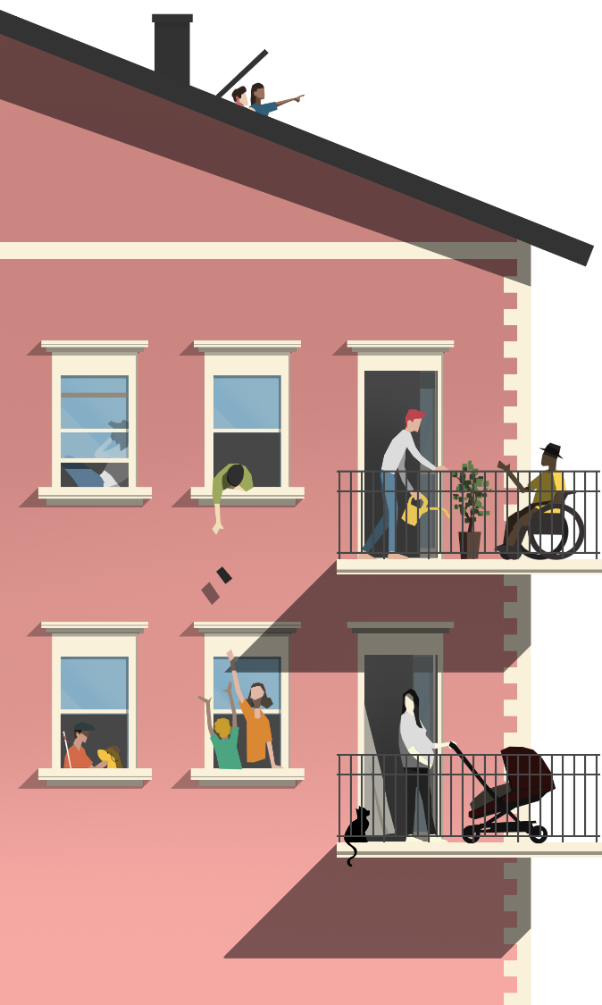
Tips för begriplig text
Skriv det viktigaste först
Varva korta och långa meningar
Undvik för långa textrader
Dela in texten i stycken
Ta bort text som inte behövs, exempelvis upprepningar
Notes:
För vissa är läsningen en kraftansträngning.
Vi kan underlätta för dem genom att strukturera texten på ett tydligt sätt.
Få med det viktigaste först.
Blanda kortare meningar med längre, men ha det viktigaste först och ta bort text som inte bidrar till helheten.
Och stryk text som inte behövs.

Slide 33
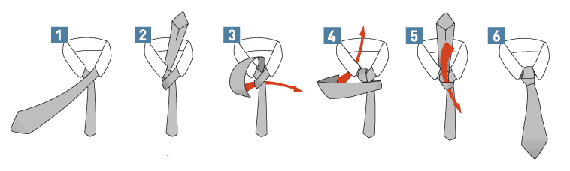
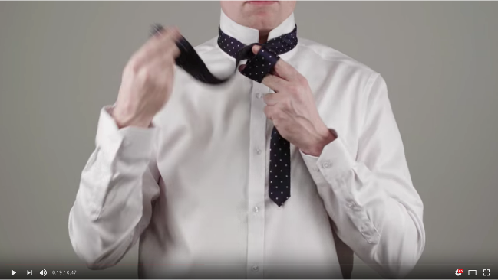
Förklara inte bara med text
När man ska knyta slips och väljer Halv Windsorknut, börja med att låta den breda änden korsa över den smala och hamna åt vänster.
Därefter drar man den under den smala änden och låter den komma ut på höger sida. Den breda slipsänden får sedan gå upp mot mitten och över det som ska bli knuten för att från baksidan sedan komma fram till vänster om den smala slipsänden med sin baksida framåt.
Återigen ska den föras över den smala slipsänden på framsidan och sedan vidare upp till mitten från baksidan där man avslutar knuten genom att trä den genom sig själv.
Notes:
Genom att förklara på olika sätt så förstår fler.
Komplettera gärna text med bild eller film.
Ett tydligt exempel är en instruktion för att knyta en slips.

Slide 34
Bilder
Och alternativtexter
Notes:
Använd för att förstärka budskapet av innehållet
Kan fungera bra för att skapa struktur, men det gör även en sida mer rörig. Då det tar fokus från text.
Försök se till att samtliga bilder bidrar till förståelsen av innehållet.

Slide 35
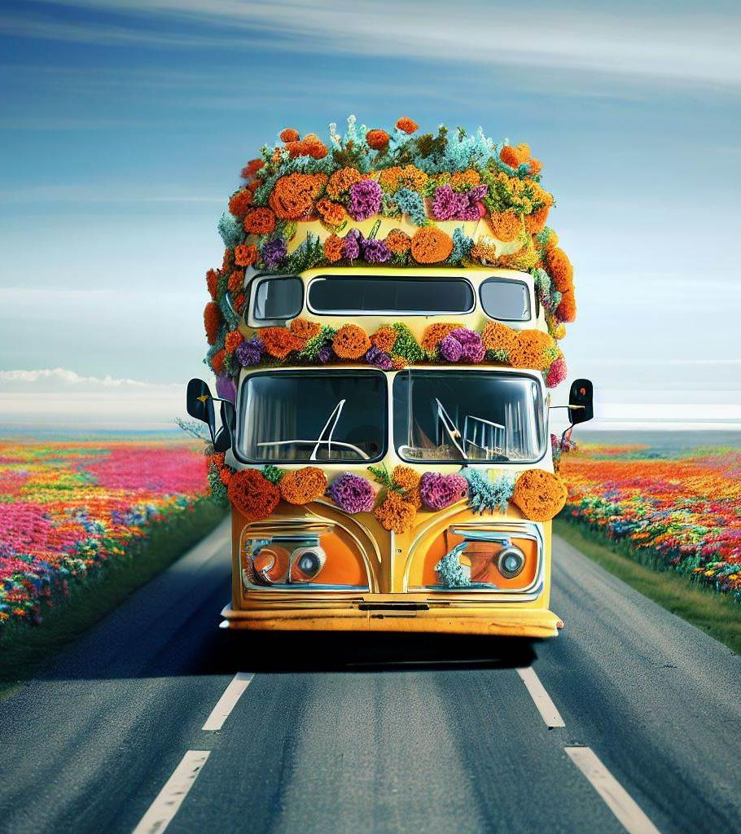
Angående bilder..
Text presenteras som text, inte som bilder av text.
Textbeskrivningar finns för alla meningsbärande grafiska element på webbplatsen.
Notes:
Ett lagkrav vi behöver följar är:
-LÄS-
Även om innehållet presenteras i alt-texten så
Kan det skapa problem för personer med synnedsättning de som kollar på sidan i inzoomat läge
Det måste även finnas
-LÄS-
Det här handlar om alternativtexter. Vad är då en alt-text,
det är en text som läses upp för personer som använder uppläsande hjälpmedel. När vi skriver den så ska den förmedla likvärdig information som de meningsbärande bilder, illustrationer och liknande.
Vissa kanske frågar sig varför bilder ska förklaras för blinda
Varför ska man undanhålla info?
Säg att en bild är dekorativ, men ändå är ihopkopplad med sidan – det är bra att ta med så att även en person med uppläsande hjälpmedel kan få det uppläst och kan vara med i en diskussion med sin kollega.
Ett felaktigt sätt att använda alt-texter är att fylla på de med sökord som google ska gå snappa upp. Ofta kan googles robotar genomskåda det och det är inte logiskt för användaren om det bara spottar ur konstiga ord.
En alt-text ska vara beskrivande, ovärderande och förmedla budskapet med en bild.

Slide 36

Bild av text
Riktig text
Notes:
Här ser vi en text som presenteras i bild.
Vid inzoomning blir det dels pixligt och dels finns en stor chans att texten försvinner ut ur bild.

Slide 37
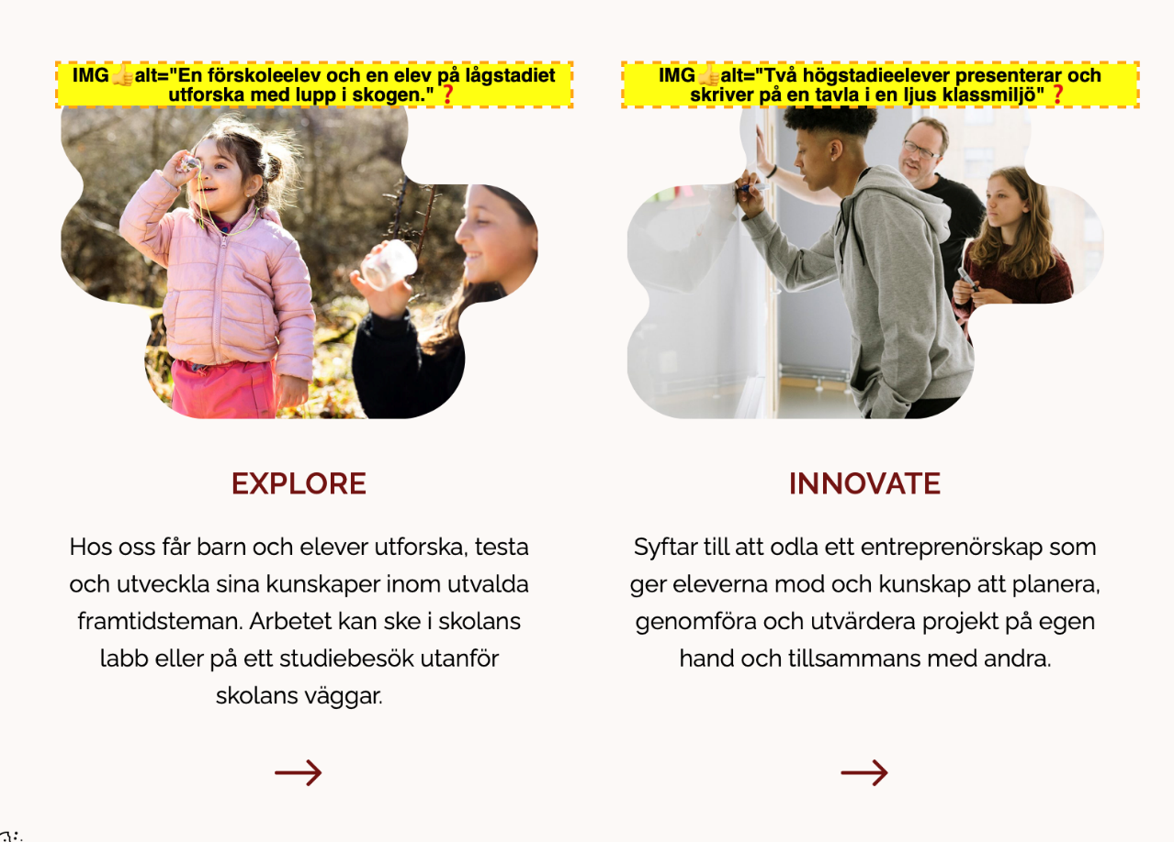
Hur det ser ut med verktyget på
Notes:
Kollar vi på Rudanskolans så kan vi snabbt se om våra bilder har beskrivande alt-texter.

Slide 38
Några sista ord om alternativtexter…

Slide 39

En bra alt-text är…
Beskrivande, kärnfull och värderingsfri
Skriv det viktigaste först
Tänk på kontexten, vad är budskapet?
Skriv alternativtexten som en mening
1–2 meningar (8–150 tecken)

Slide 40
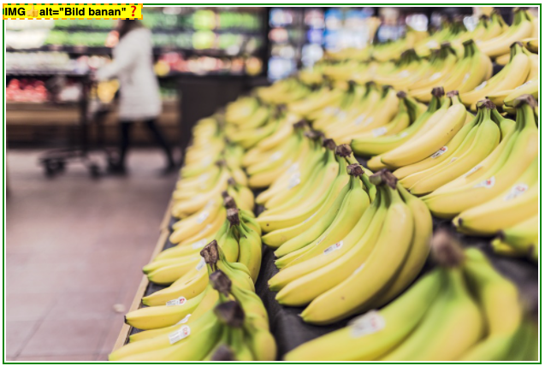
Alt-text exempel 1
Beskriv tydligt och kärnfullt vad bilden visar.
”Bananer prydligt uppradade i en matbutik.”
Att vara för kortfattad och utan tydligt budskap
Skriv inte ”bild på…”
Notes:
Skriv alt-texter som en mening med punkt på slutet.
Istället för att skriva bild banan, tänk på bildens syfte i kontexten.
För en nyöppnad mataffär hade alt-texten
-LÄS-
Fungerat bättre.

Slide 41
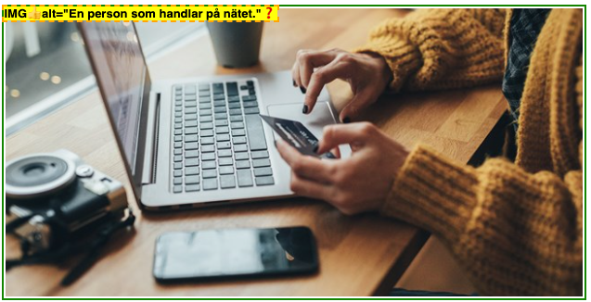
Alt-text exempel 2
Står det i bildbeskrivningen att det grafiska elementet är ett foto, behöver du inte ange det i alt-texten.
Skriv inte fotografens namn i alt-texten.
Foto: Bildbyrå

Slide 42
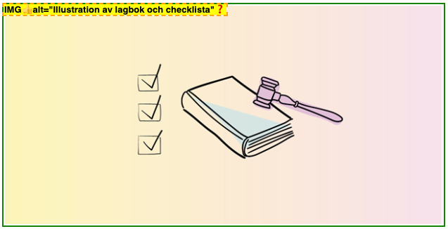
Alt-text exempel 3
Skriv det viktigaste först.
"Lagbok med beslutsklubba och en checklista, illustration."
Börja inte med det som inte är viktigast
Notes:
Lyft det viktigaste först. Istället för att skriva illustration först, berätta vad innehållet visar.

Slide 43
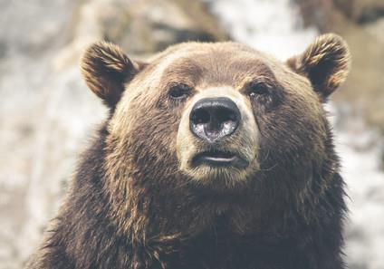
Bra och mindre bra alternativtext exempel 1
Bra alternativtext
Sämre alternativtext
Närbild på en björns ansikte, foto.
En inzoomad bild på ansiktet på en brunbjörn - ibland kallad grizzlybjörn – som tittar majestätiskt mot horisonten.
Eller:
Björn, brunbjörn, grizzly, däggdjur.

Slide 44
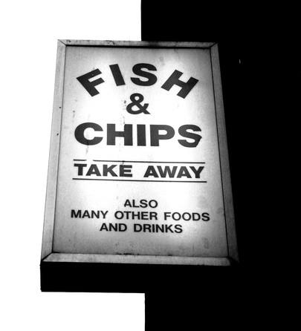
Bra och mindre bra alternativtext exempel 2
Bra alternativtext
Sämre alternativtext
”Fish & chips”- skylt för take away, foto.
Snabbmatsskylt, snabbmat, fisk, chips, pommes.
Eller:
Skylt.

Slide 45
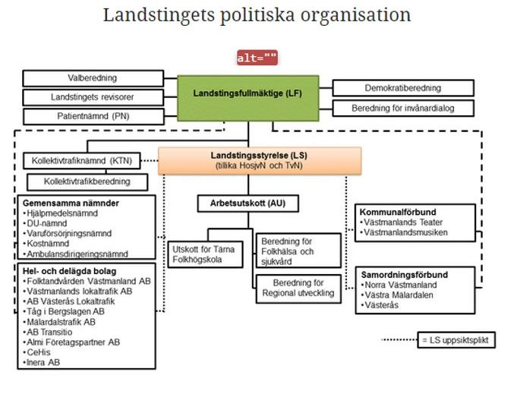
Komplicerade bilder
Notes:
Bilder är ett bra komplement för att beskriva komplicerade sammanhang. Tänk dock på att du behöver komplettera med text.
I detta fall så får inte all information plats i alt-texten​.
Ge då i alt-texten en övergripande beskrivning av motivet och hänvisa till var i texten informationen finns. ​
​
”Karta över landstinget politiska organisation och delarna som ingår, se anslutande beskrivning i text.” ​
Om en kort beskrivning inte kan tjäna samma syfte och presentera samma information som innehållet som inte är text (t.ex. ett diagram eller ett komplicerat flödesschema), förklara bilden i den kringliggande texten eller i en bildtext och ha huvudbudskapet i alt-texten.

Slide 46
Egenkontroll
Hur kan du själv testa en webbplats eller ett dokument?
Notes:
Vad kan du göra för att tillgänglighetssäkra ditt innehåll?

Slide 47
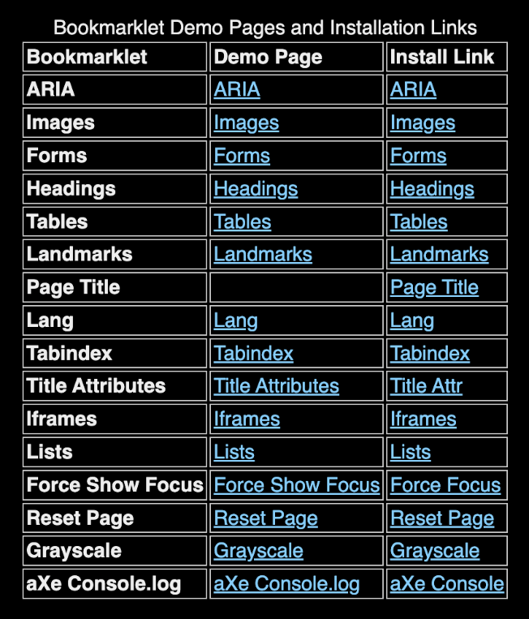
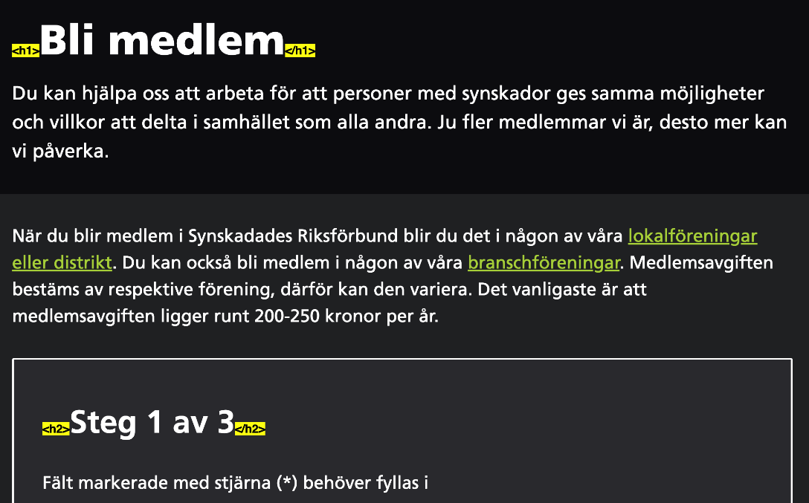
Paul J Adam’s bookmarklets
pauljadam.com
Notes:
Använd pauljadams testverktyg – där kan du enkelt se bland annat rubrikstruktur och alt-texter.

Slide 48
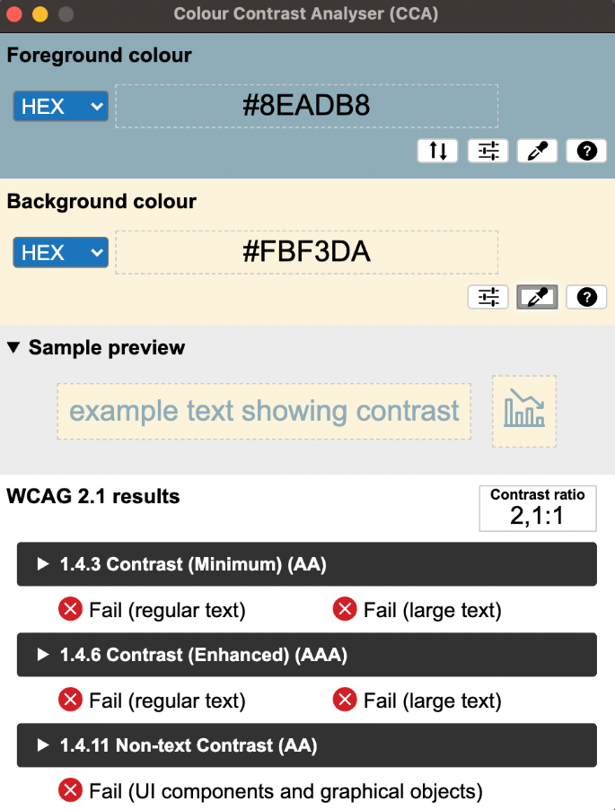
Colour Contrast Analyser
Låg
Notes:
Man använder bara en pimpett på färgerna för att se hur färgerna kontrasterar sig mot varandra. Då ger programmet indikatoner på om kontrastrna är godkända eller ej. Ett väldigt smidigt redskap! Du kan även skriva in färgerna manuellt i programmet. Det finns förstås andra program att använda för att mäta detta på. Men det här programmet brukar vi använda på Funka och det fungerar väldigt bra.

Slide 49

Microsoft Office

Slide 50
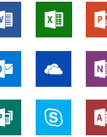
Tillgänglighet i Office365
Alt-texter
Läsordning
Tillgänglighetskontroll
Funktioner skiljer sig något på Mac och PC

Slide 51
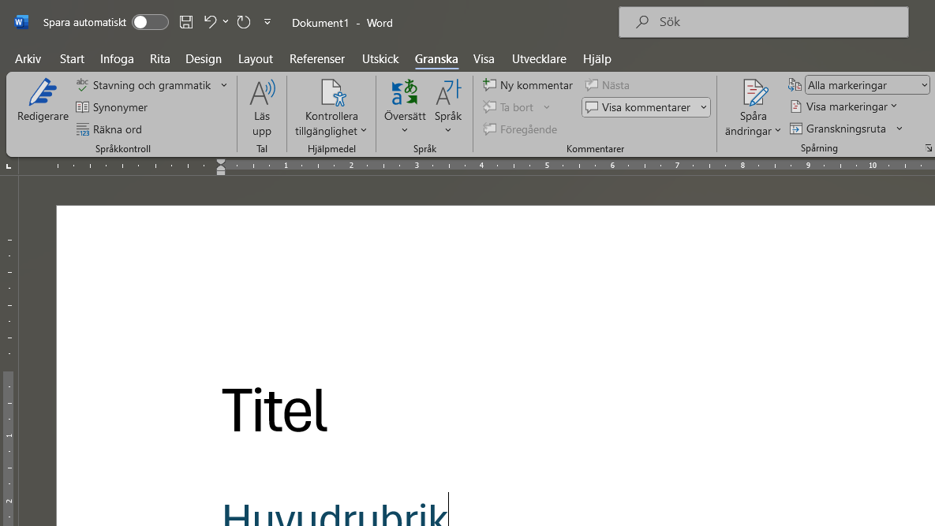
Hitta verktyg för tillgänglighet i Office365

Slide 52
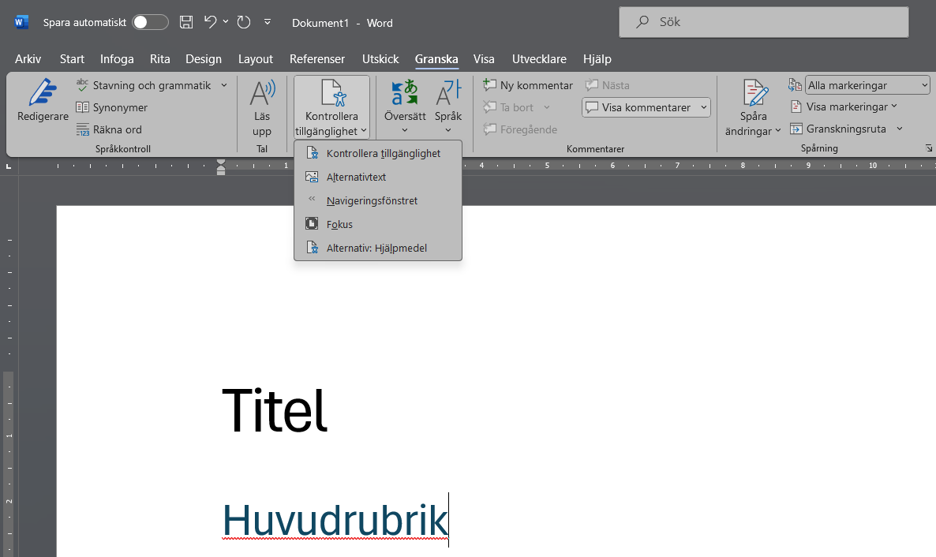
Hitta undermenyn för tillgänglighetsverktyg

Slide 53
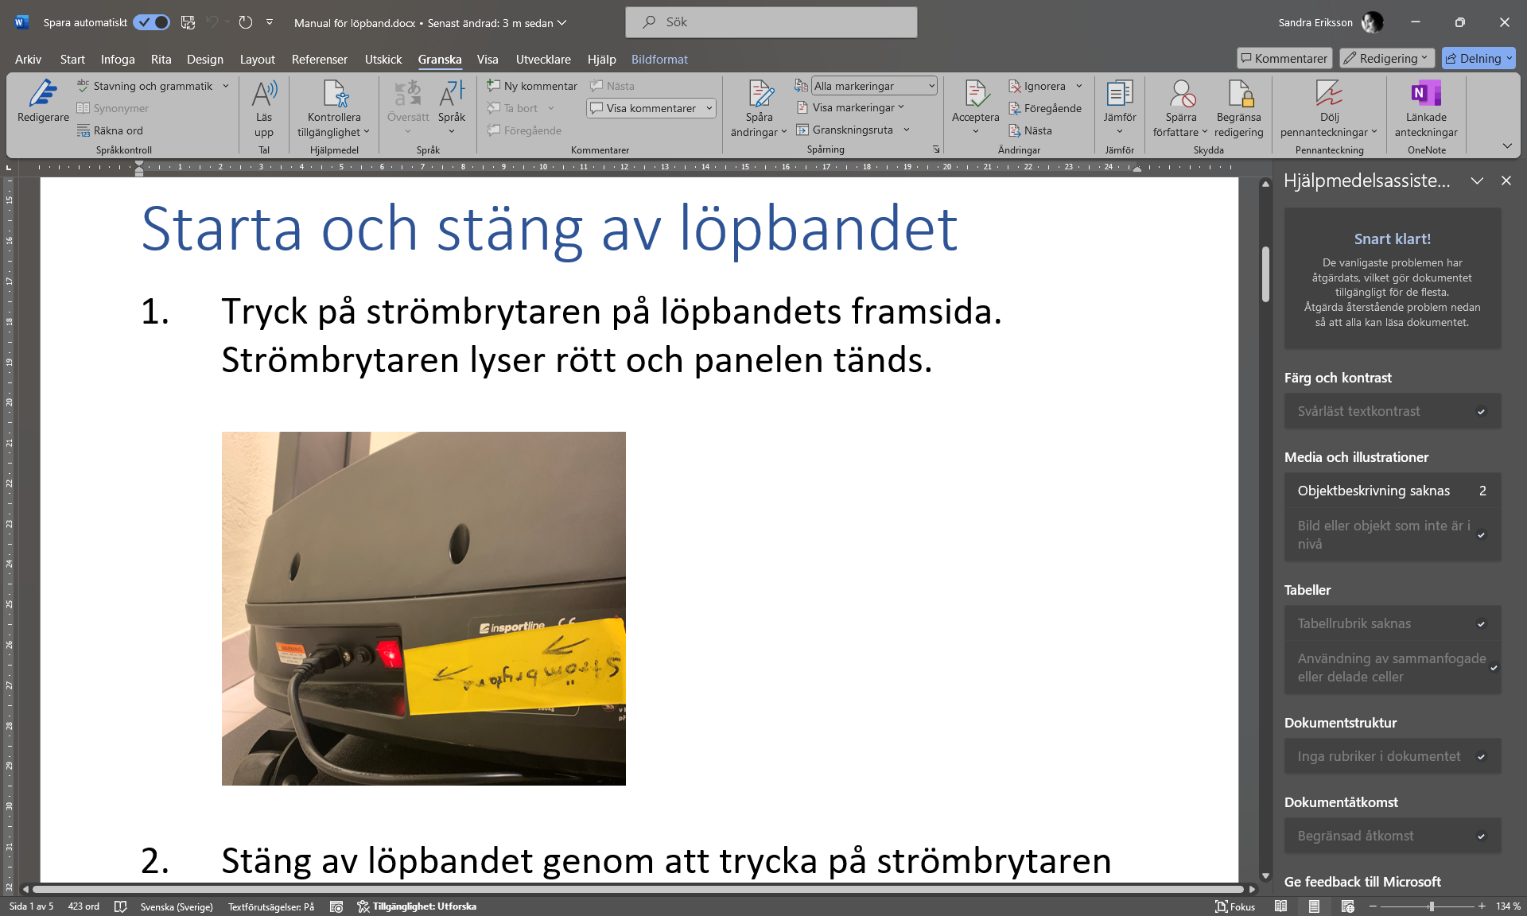
Tillgänglighetsassistenten i Word

Slide 54
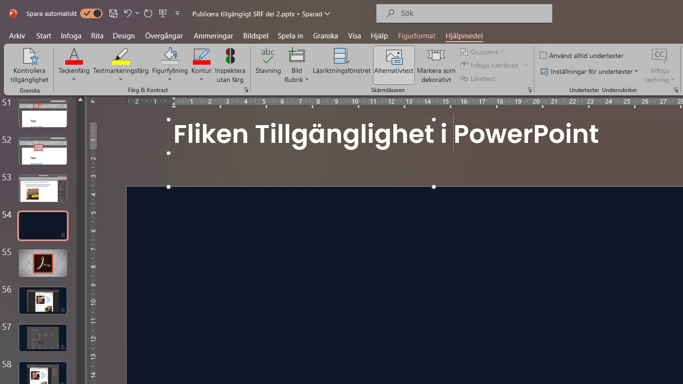
Fliken Hjälpmedel i PowerPoint

Slide 55

Acrobat Pro
Notes:
För att kontrollera en pdf använder du programmet ”Adobe Acrobat PRO”. Och lägger sedan in verktyget som heter ”Tillgänglighet”.

Slide 56
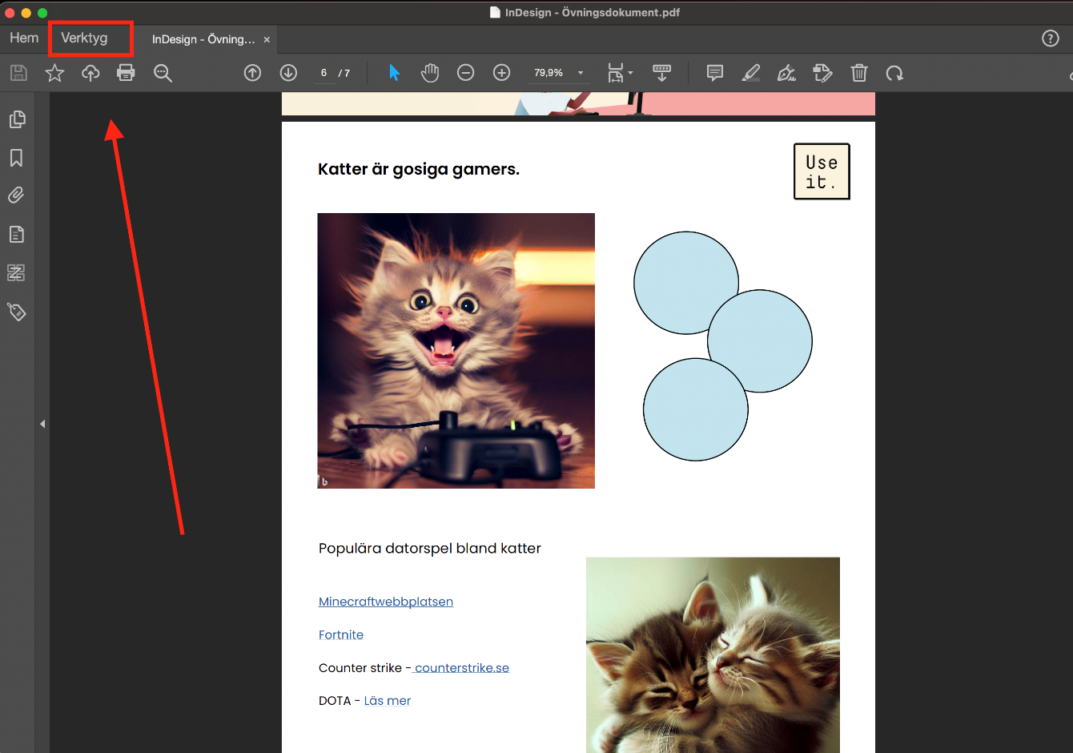
Verktygsmenyn i Adobe Acrobat

Slide 57
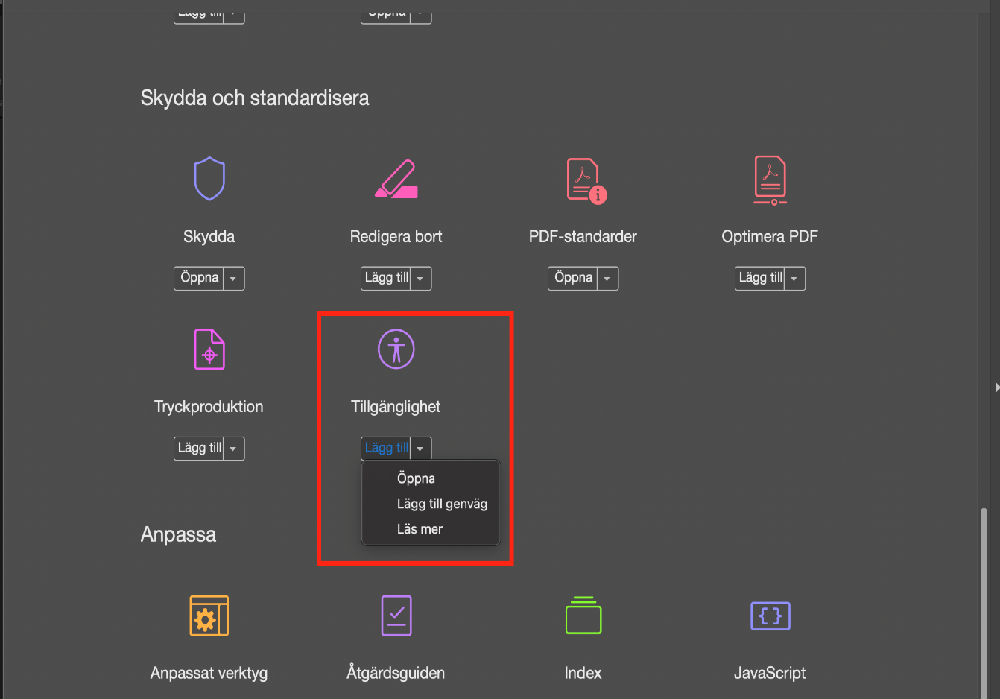
Tillgänglighetsverktyg i Adobe Acrobat

Slide 58
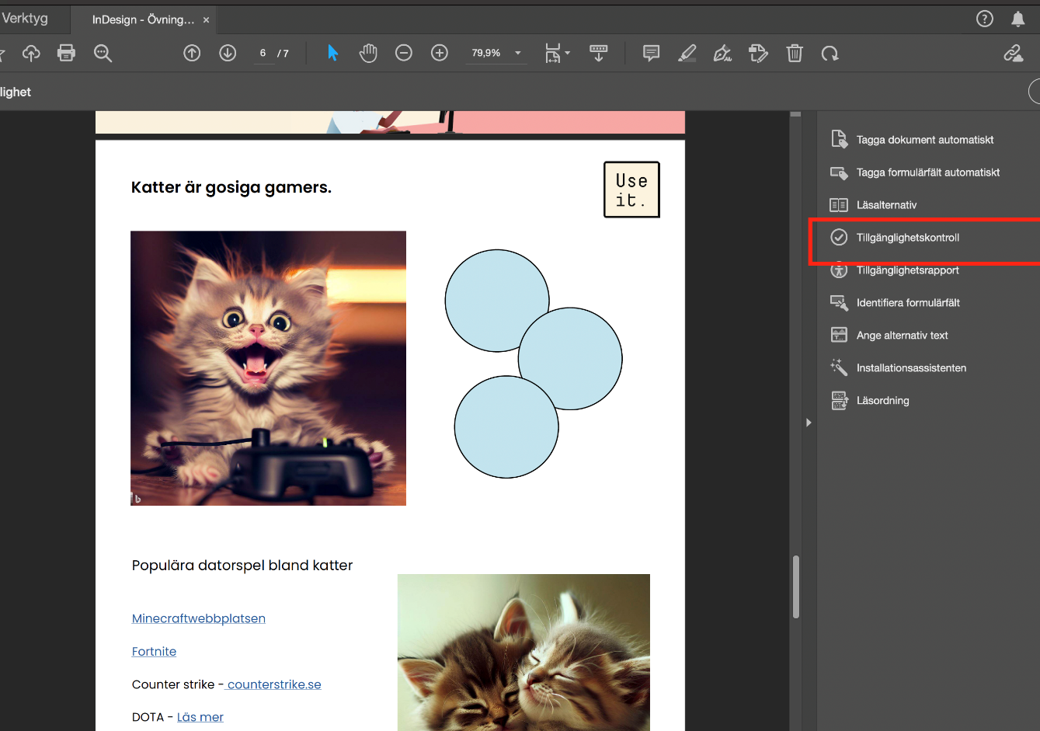
Tillgänglighetskontroll i Adobe Acrobat

Slide 59
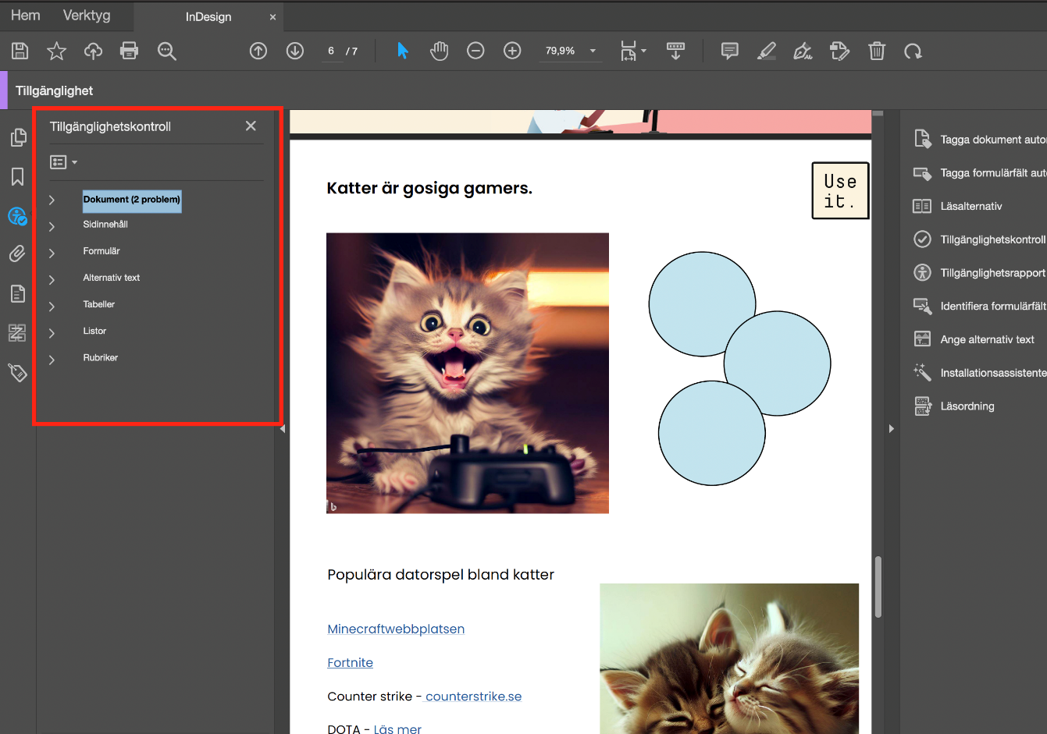
Resultat av tillgänglighetskontroll i Adobe Acrobat

Slide 60
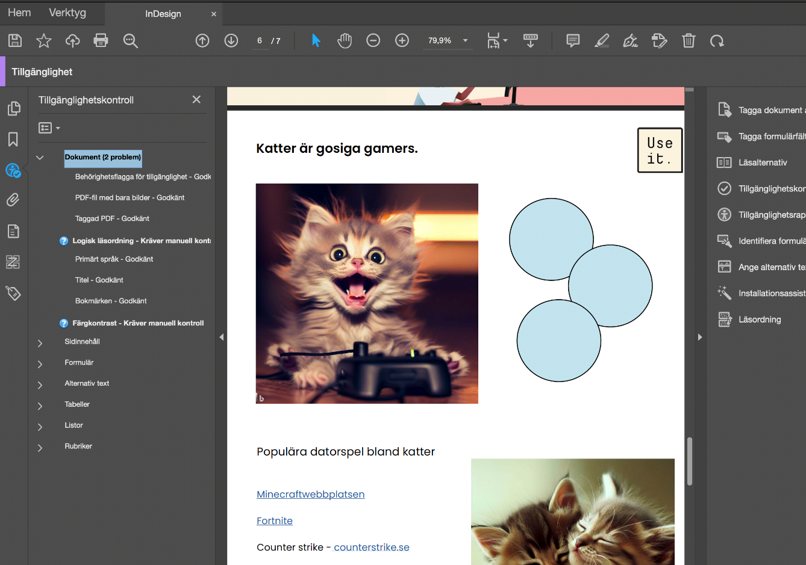
Tillgänglighetsproblem som kräver manuell kontroll

Slide 61
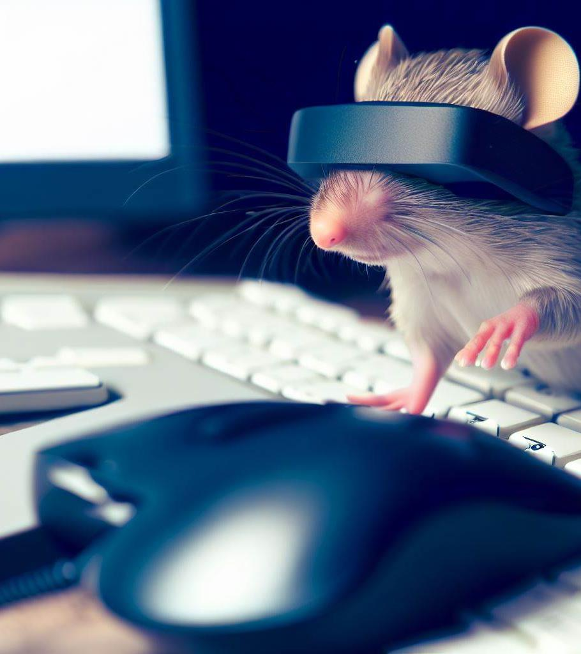
Testa med era medarbetare
Olika faser, med varierad design och prototyper
Varierad deltagargrupp
Behöver inte vara krångligt och tidskrävande

Slide 62
Frågor?
Sandra Eriksson
sandra.eriksson@useit.se

Slide 63

Tack!
Följ oss gärna på Linkedin!

